Slide 1
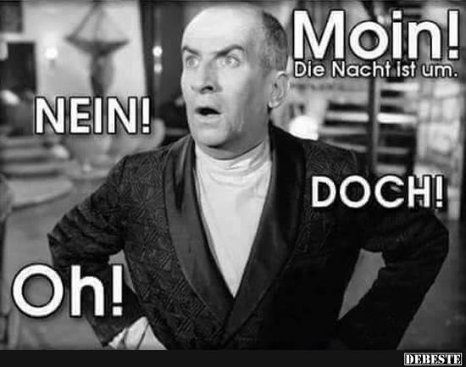
Moinsen zum
Seminar
„Klassenführung“
Studienleiter Pädagogik
Olaf Lawrenz
3/2024
2.Modul/ 6.3.2024 / 8.30-17 Uhr

Slide 2
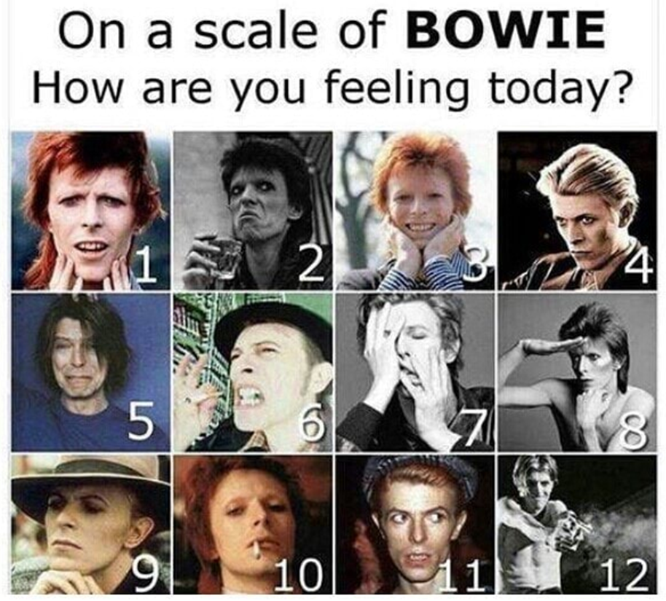
Allgemeiner Austausch: Wie geht es mir heute, nach 4 Wochen als Liv?
Ihr könnt euch einem der Bilder zuordnen ;-)
Was lief gut die letzten Wochen?
Was lief nicht optimal?
Wo habt ihr Fortschritte gemacht?
Was liegt euch auf der Seele?
Wann hast du das letzte Mal richtig gelacht in der Schule?
Wer mag beginnen ….ihr kommt eh alle dran….

Slide 3
Classroommanagement, was ist das euer Meinung nach?

Slide 4
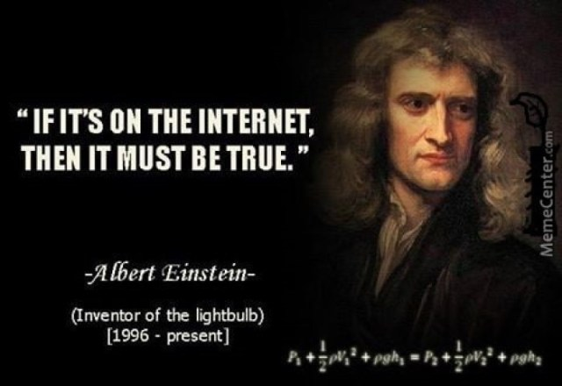
CM: Was sagt das Internet?
Classroom Management ist ein Begriff aus dem Schulwesen. Derzeit gibt es keine einheitliche deutsche Übersetzung des Begriffs, häufig wird er mit Klassenführung, Unterrichtsführung, Unterrichtsmanagement oder Klassenorganisation übersetzt. (vgl. Schönbächler)
Eine andere Definition beschreibt Classroom Management als „Techniken und Strategien, die von Lehrkräften eingesetzt werden, um Ordnung aufrechtzuerhalten, Lernmotivation der Schüler zu fördern sowie mit Problemen umzugehen.“(vgl. Sabornie)
….. Selbstverständlich ist der Begriff sehr vielschichtig und darum geht es heute!

Slide 5
Classroom Management
In der Pädagogik
„Den Unterricht so zu strukturieren, dass Schüler*innen möglichst viel Unterrichtszeit mit Lernen verbringen können, gehört zu den zentralen Aufgaben von Lehrpersonen. Sie sind dafür verantwortlich, die Lernaktivitäten zu überblicken und Störungen durch eine lernförderliche Struktur präventiv zu vermeiden. Im Idealfall agieren sie dabei abgestimmt mit ihren Kolleg*innen.“
Andrea Albers – Heft Pädagogik 1 (2023)
Classroom Management
Prävention
Intervention

Slide 6
Oberbegriffe sind:
Tranzparenz
ist mein Unterricht für die Lernenden durchschaubar und nachvollziehbar?
Klarheit
Ist meine Sprache verständlich und bin ich berechenbar?
Feedback
Hole ich mir regelmäßig Rückmeldungen?
Evaluation
Kann ich meinen Unterricht rückwirkend anaylsieren?

Slide 7
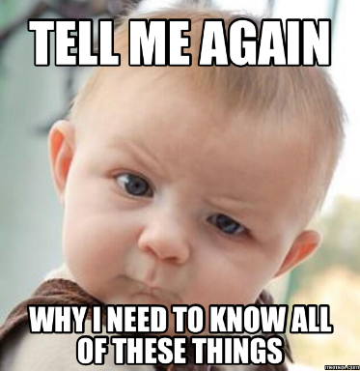
Warum ist Classroom- Management wichtig?
CM gilt – neben der guten Beziehung zwischen Lehrkräften und SuS - als Hauptqualitätsmerkmal guten Unterrichts! (vgl.Helmke, Hattie)
Erst ein geordnetes Klassenzimmer ermöglicht gute Beziehungen!
Mangelnde Disziplin ist der stärkste Belastungsfaktor für Lehrkräfte
Disziplinprobleme verstärken die Gewaltbereitschaft an der Schule (vgl. Eichhorn)

Slide 8
Classroom Management
Routinen schaffen Verlässlichkeit
Routinen & Rituale
Beginn der Stunde:
Stille Minute, Material auf dem Tisch, Schiebesystem, aufstehen
Ende der Stunde:
Regiezeit, Abschiedsgruß
Übergänge gestalten
Klangsignal, visuelle Signale
Ruhe herstellen
Aufräummusik, Rituale um Gruppen aufzuteilen, Lerntempoduett oder „Bus Stop“ -> „Was machen die SuS, wenn sie fertig sind?“

Slide 9
Classroom Management
Routinen schaffen Verlässlichkeit

Slide 10
Definition von Classroom-
Management
Klassenmanagement umfasst alle Vorgehensweisen und Methoden, die ein effektives Unterrichten ermöglichen!
Es geht um:
die Vorbereitung und aktive Gestaltung eines optimalen Lernumfeldes
die Erhöhung der aktiven Lernzeit im Unterricht
die Vermeidung von Unterrichtsstörungen
(Vgl. Wellenreuther, 2009)
Heute soll es um zwei Modelle gehen….

Slide 11
Sie beschrieben ein Modell aus
4 handlungsleitenden Prinzipien:
effektive Klassenführung geht von Prävention statt Intervention aus
Klassenführung und Unterrichten sind miteinander verwoben
SuS sind in der Lernumgebung aktiv beteiligt
Professionelle Mitarbeit der SuS unterstützt Änderungen im Lehrerhandeln
Evertson/Emmer haben weiterhin proaktive und reaktive Prinzipien aufgestellt!

Slide 12
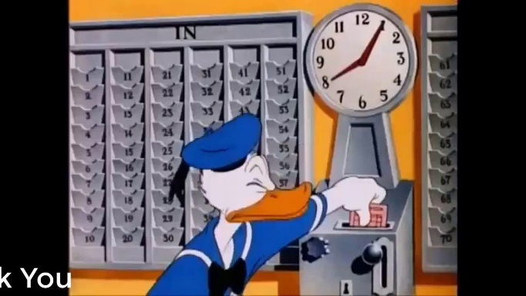
1. Arbeitszeit (Abmeldung aus AC)
Classroom-Management
Arbeitsauftrag:
Erarbeite dir die Kriterien und Prinzipien des Classroom-Managements nach Evertson & Emmer
Vergleiche die Prinzipien von Kounin mit diesen Kriterien und ordne sie ggf. zu
Literatur:
Reader Seite 1-4 (Moodle-Raum)
Artikel zum CM (Moodle-Raum)
Treffen zurück bei AC um 11.30 Uhr!

Slide 13
Willkommen zurück!
Gruppenarbeit bis 12.00 Uhr!
Ich schicke dir gleich ein Fallbeispiel. Stelle es der Gruppe so vor, als wärest du selbst betroffen.
Überlegt und diskutiert gemeinsam, ob die Kriterien des CM Hilfen im Umgang mit der Situation bieten?
Was könntest du proaktiv tun, um solche Situationen in Zukunft zu vermeiden, bzw. zu reduzieren?
Macht bitte Stichworte und bildet euch eine Meinung für das Plenum!

Slide 14
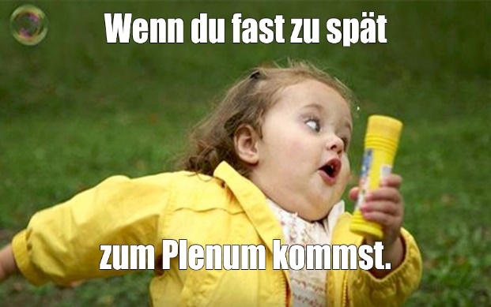
Plenum:
Kounin / Evertson / Emmer …
Erläutert hilfreiche Kriterien für ein effektives Classroom-Management!
Welche sind schwieriger, welche leichter umzusetzen?

Slide 15
Modell von Klassenführung nach Evertson und Harris
8 Punkte effektiven Klassenmanagements:
Klassenraum vorbereiten
Regeln und Routinen planen und unterrichten
Aufrechterhalten normkonformen Schülerverhaltens
Verantwortlichkeit des Schülers entwickeln
Klima, Kommunikation und Selbstorganisation
Vorbereiten und Organisation des Unterrichts
Durchführung von Unterricht
Gestaltung des Schulanfangs

Slide 16
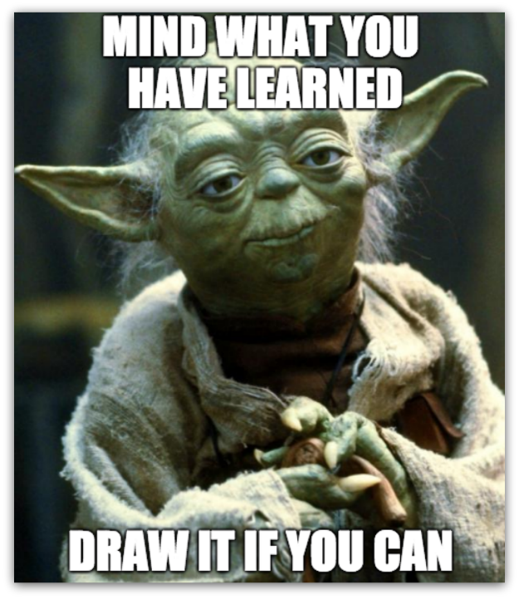
Und du?
Wie sieht dein CM aus?
Reflektiere und fülle aus!

Slide 17
1. Kognitive Aktivierung
Aktive und vertiefte Auseinandersetzung mit den Lerninhalten - Schülerwissen wird angereichert, vernetzt, verändert
LK nutzt Vorwissen der SuS und baut auf diesem auf
Lernziele und (anspruchsvolle) Aufgabenstellungen sind klar
Didaktische Reduktion des Lehrstoffs auf relevante Aspekte
Ergebnissicherung als Zusammenfassung des Lehrstoffs
Reflexion der Ergebnisse und des Lernprozesses

Slide 18
2. Konstruktive Unterstützung
SuS erhalten konstruktives Feedback
SuS wird deutlich, wozu sie etwas lernen – Alltagsbezug
LK gibt individuelle Hilfestellungen
LK sorgt für wertschätzendes Klima – Geduld, Rücksicht, Ansprache etc.
LK traut SuS etwas zu
SuS erfahren Lernerfolg

Slide 19
3. Klassenführung
Ablauf ist klar und deutlich – „Roter Faden“
Übergänge sind reibungslos
LK hat alle SuS und Unterrichtsgeschehen im Blick
Lernzeit wird effizient genutzt
Unterrichtstempo ist angemessen
LK verhält sich fair, verlässlich und unterstützend

Slide 20
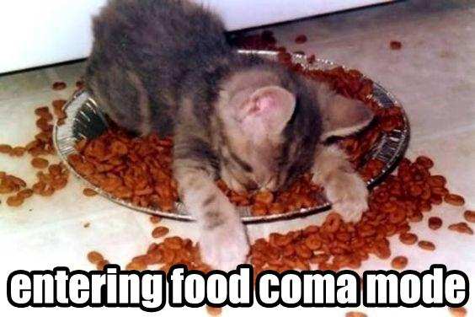
Willkommen zurück! Energizer: 3 Sätze vervollständigen…
Meine beste Eigenschaft ist...
Nach mir benannt werden soll...
Meine 1. Reform als Bundeskanzler/in...
Als Getränk wäre ich gern...
Im nächsten Leben würde ich leben wollen als...
Als Baustoff wäre ich...
Der letzte tolle Film, den ich gesehen habe...
Ich bin Fan von...
Mit 3 Millionen Lottogewinn würde ich...
Unter den Füßen spüre ich am liebsten...
Ein grandioses Erlebnis war...
Meine Traum-Schule wäre...
Mein tollstes Sommererlebnis war...
Als Lehrkraft würde ich...
In drei Jahren würde ich gern...
Unverzeihlich finde ich...
Zum Lachen bringt mich...
Vorbereitung: Satzanfänge auf festerem Papier ausdrucken und ggf. laminieren.
Danach in Streifen schneiden. Mit der Klasse: Die Lehrkraft geht herum und lässt jeweils einen Streifen ziehen oder gibt Streifen in Dose/Briefumschlag/... herum.
Der Schüler/die Schülerin zieht einen Streifen, liest den Satz vor und ergänzt ihn.

Slide 21
Überlege!
Jede Lehrerin und jeder Lehrer ist eine Führungskraft.
Was sind die 5 wichtigsten Führungsqualitäten?
Wir einigen uns auf:
1.
2.
3.
4.
5.

Slide 22
Umgang mit Unterrichtsstörungen

Slide 23
Umgang mit Unterrichtsstörungen
Reaktives Verhalten: Die „big five“ im Umgang mit Unterrichtsstörungen
1. Störungen nicht persönlich nehmen
2. Unangemessenes Schülerverhalten unterbinden
3. Machtkämpfe vermeiden
4. Beschreiben statt kommentieren
5. Strategieloses Verhalten vermeiden und Strategien für potenzielle Probleme antizipieren

Slide 24
Arbeitsauftrag
Lies die folgenden Strategien (Reader ab S. 10-15) durch.
Markiert Strategien, die dich ansprechen und NEU für dich sind, sodass du dein Verhaltensrepertoire erweitern kannst. Klärt in Partnerarbeit Unklarheiten.
Überfliege ebenfalls die praktischen Abhilfen bei Störungen in einzelnen Unterrichtsphasen bzw. bei Gruppenarbeit in dem Artikel „Was hilft, wenn…“ . Markiert, was Sie sich in welcher Phase vornehmen.
Zeit: 15 Min.

Slide 25
Umgang mit Unterrichtsstörungen
Podcast Tipp für lange Autofahrten….
https://raphaelkirsch.com/

